Slide 1
Tesla Semi in brand

Slide 2
Wat is er gebeurd?
Tesla Semi in brand gevlogen
200 000 liter water nodig
Tegen een boom gereden
0 naar 100km/h in 25 seconden

Slide 3
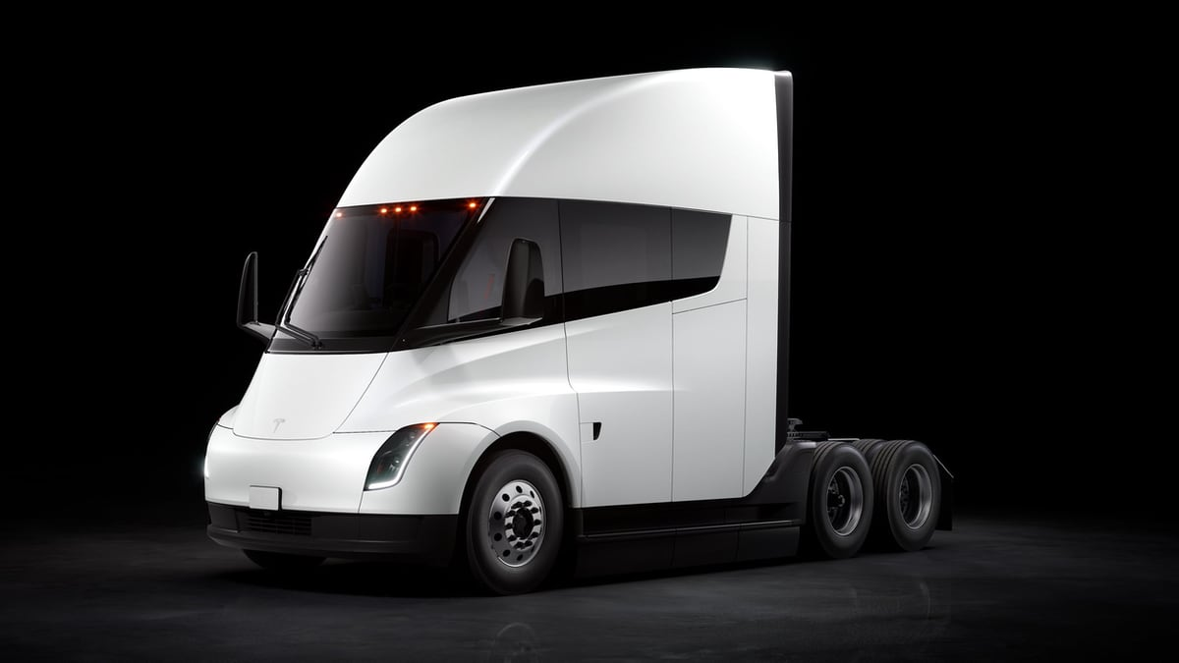
Afbeelding: Tesla Semi

Slide 4
Bronvermelding:
https://www.hln.be/buitenland/bijna-200-000-liter-water-gebruikt-om-brand-in-een-tesla-truck-in-de-vs-te-blussen~a7c3965d/

